Slide 1

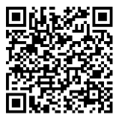
[野火]《FPGA Verilog开发实战指南》
第43讲
HDMI显示器驱动设计与验证
公众号
淘宝店铺

Slide 2
HDMI显示器驱动设计与验证
FPGA
视频教程
主讲内容
理论学习
实战演练
1.
2.

Slide 3
HDMI显示器驱动设计与验证
FPGA
视频教程
理论学习

Slide 4
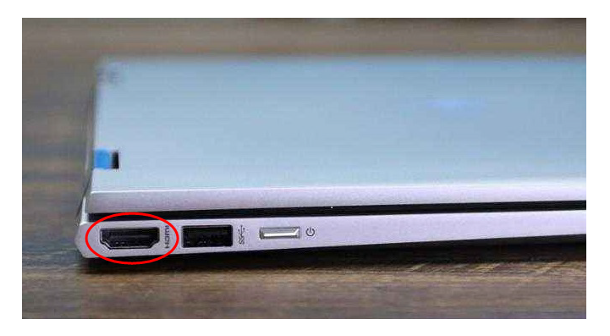
HDMI显示器驱动设计与验证
FPGA
视频教程
HDMI简介
HDMI ，英文全称“High Definition Multimedia Interface”
译为“高清多媒体接口“。

Slide 5
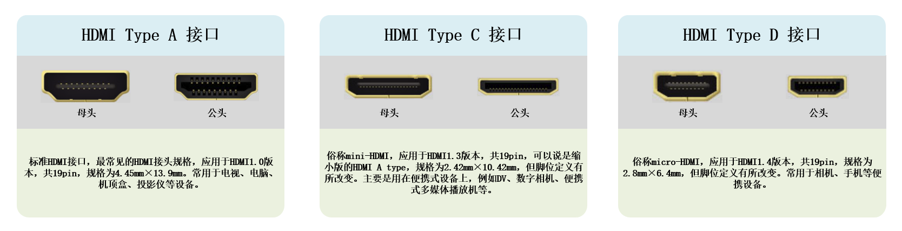
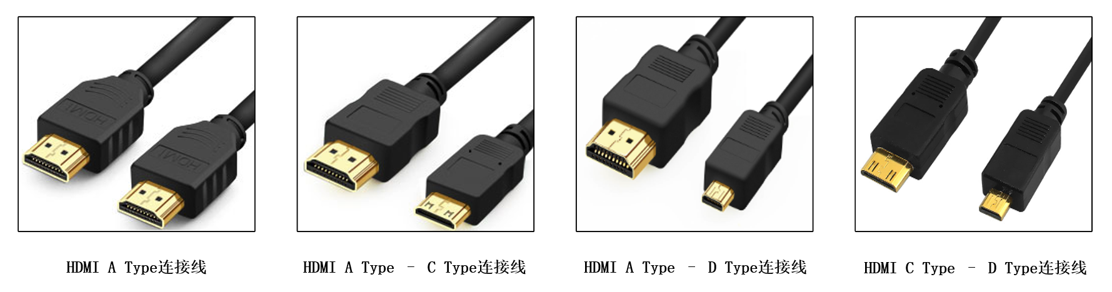
HDMI显示器驱动设计与验证
FPGA
视频教程
HDMI接口

Slide 6
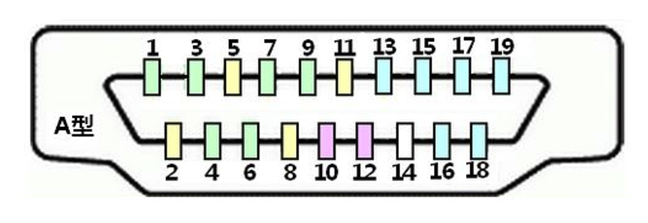
HDMI显示器驱动设计与验证
FPGA
视频教程
HDMI引脚
引脚 | 定义 | 引脚 | 定义
1 | 数据2+ (TMDS Data2+) | 11 | 时钟屏蔽 (TMDS Clock Shield)
2 | 数据2屏蔽 (TMDS Data2 Shield) | 12 | 时钟- (TMDS Clock–)
3 | 数据2- ( TMDS Data2-) | 13 | CEC
4 | 数据1+ (TMDS Data1+) | 14 | 保留
5 | 数据1屏蔽 (TMDS Data1 Shield) | 15 | DDC时钟线(SCL)
6 | 数据1- ( TMDS Data1-) | 16 | DDC数据线(SDA)
7 | 数据0+ (TMDS Data0+) | 17 | DDC/CEC地 (DDC/CEC GND)
8 | 数据0屏蔽 (TMDS Data0 Shield) | 18 | +5V电源 (Power)
9 | 数据0- ( TMDS Data0-) | 19 | 热插拔检测 (Hot Plug Detect)
10 | 时钟+ (TMDS Clock+)

Slide 7
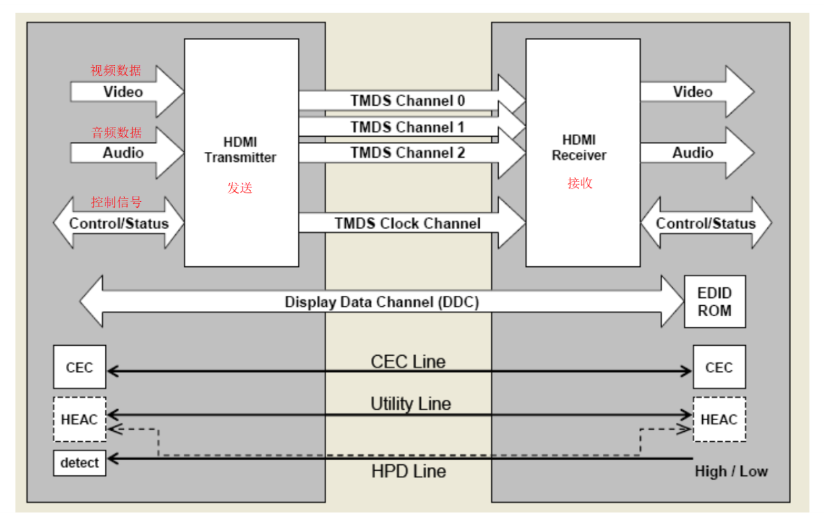
HDMI显示器驱动设计与验证
FPGA
视频教程
HDMI显示原理

Slide 8
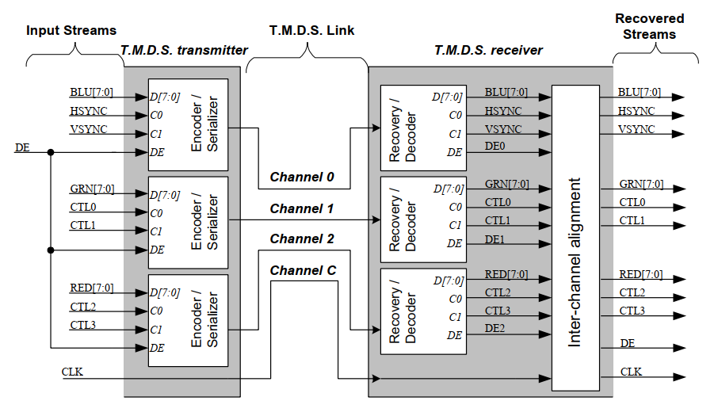
HDMI显示器驱动设计与验证
FPGA
视频教程
TMDS传输原理
TMDS，英文全称“Transition Minimized Differential Signaling”，译为“最小化传输差分信号”。

Slide 9
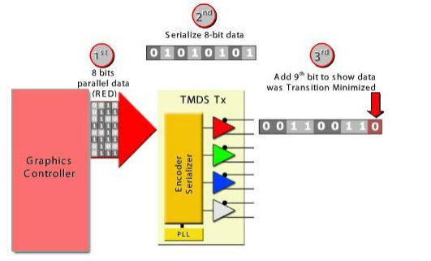
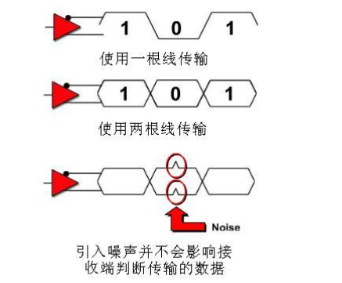
HDMI显示器驱动设计与验证
FPGA
视频教程
TMDS传输原理

Slide 10
HDMI显示器驱动设计与验证
FPGA
视频教程
实战演练

Slide 11

HDMI显示器驱动设计与验证
FPGA
视频教程
实验效果图

Slide 12
[野火]《FPGA Verilog开发实战指南》
谢谢
公众号
淘宝店铺

